Slide 1

Lab Book 3.0 Circuits and Compact Models
Student: Blanca Bueno Martínez y Sergio Díaz Jiménez

Slide 2
Instructions General
SCRIPTS
From GitHub →
Fork the repo: https://github.com/pascualmunoz/cifoin-lab4.git
Clone the repo using VSCode
Open folder / repo in VSCode
Open terminal: uv sync
Run the Jupyter Notebook:
LAYOUT_STUDENT.ipynb
Points
LO1: 3 points
LO2: 3 points
LO3: 1 points
LO4: 3 points

Slide 3
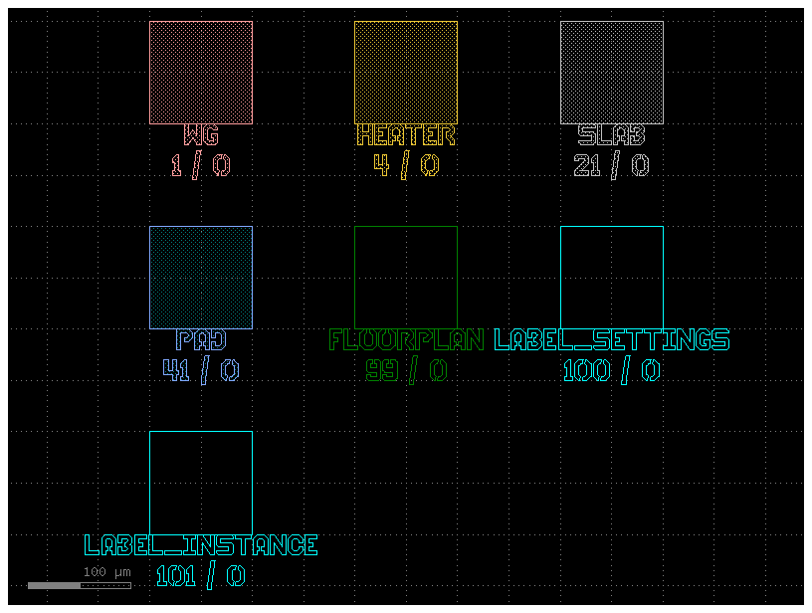
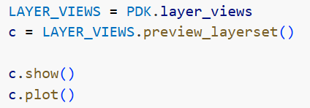
Learning outcome #1a – Notebook section 1. Technology “We will work with the demo UPVfab PDK. Let's view the layer distribution of this PDK”
A PDK is … (Process Design Kit) es un conjunto de archivos, reglas de diseño, capas, celdas y modelos que describen una tecnología de fabricación específica y permiten diseñar circuitos fotónicos compatibles con dicho proceso.
In general, the layers for layout in a PDK represent … los diferentes niveles de fabricación utilizados en el chip. Cada capa tiene un número y una función, como guías de onda, calentadores, sustrato, etc.
For our particular PDK we find the following layers, with number and label/description:
WG, capa 1/0: capa de guía de onda. Es la capa principal utilizada para dispositivos fotónicos pasivos.
HEATER, capa 4/0: capa de calentador metálico, utilizada para el ajuste térmico.
SLAB, capa 2/0: placa o región grabada superficialmente.
PAD, capa 41/0: capa de almohadilla eléctrica.
FLOORPLAN, capa 99/0: límite del chip o capa de planta.
LABEL_INSTANCE, capa 101/0: capa de etiquetas de instancia.
Para dispositivos pasivos utilizamos principalmente la capa WG, mientras que la capa HEATER se utiliza cuando se añaden sintonizadores térmicos.
Paste plot of layers here

Slide 4
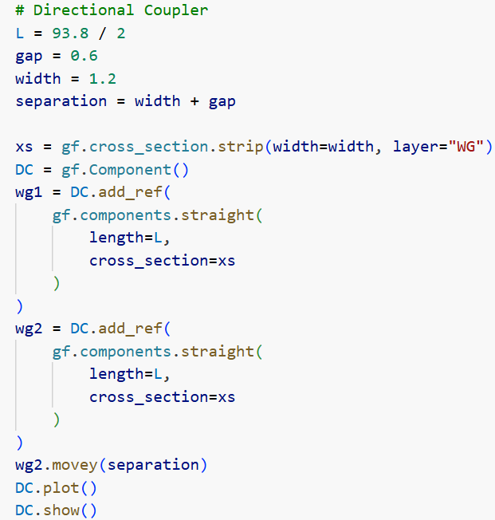
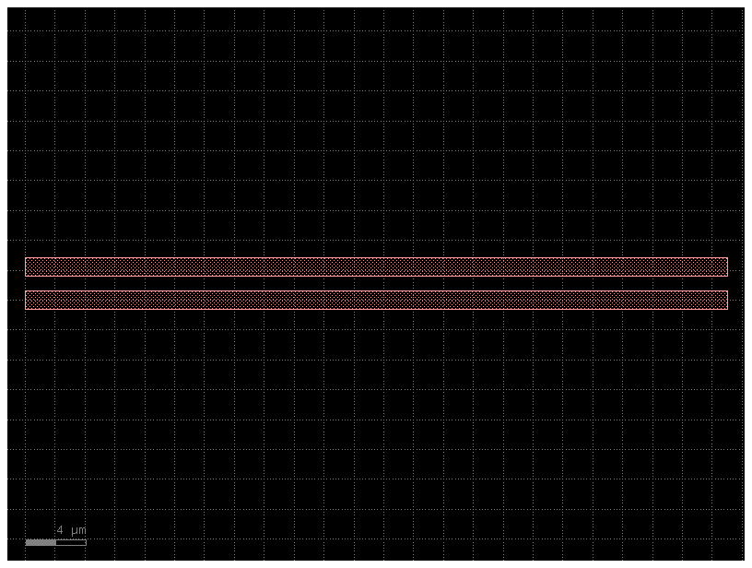
Learning outcome #1b – Notebook section 1. Technology – DCs “Use your design results from Lab2 and Lab3 to create layout instances of your designed components: DCs, MMIs, MZIs & Ring Resonators”
Component code
Component screenshot
Describe component. Example: this is the MMI we designed in Lab2, it is a 2x2 with paired interference, target coupling constant K = 0.5. The relevant dimensions are W_MMI = XX µm L_MMI = YY µm and the I/O positions with respect to center are at +/- dY µm
En la imagen vemos el layout del acoplador direccional diseñado en el Lab2 que está formado por dos guías paralelas próximas entre sí, de forma que la potencia óptica se transfiere periódicamente de una guía a la otra por acoplamiento evanescente.
Utilizamos una anchura de guía de 1.2 um y un gap de 0.6 um. Para el modo TE obtuvimos una longitud de Lpi = 93.8 um, por lo que para obtener un divisor 50/50 se usa una longitud de L=Lpi/2=46.9 um.

Slide 5
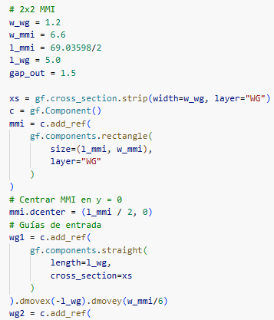
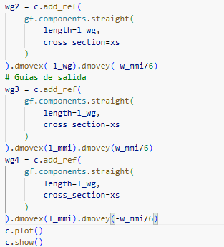
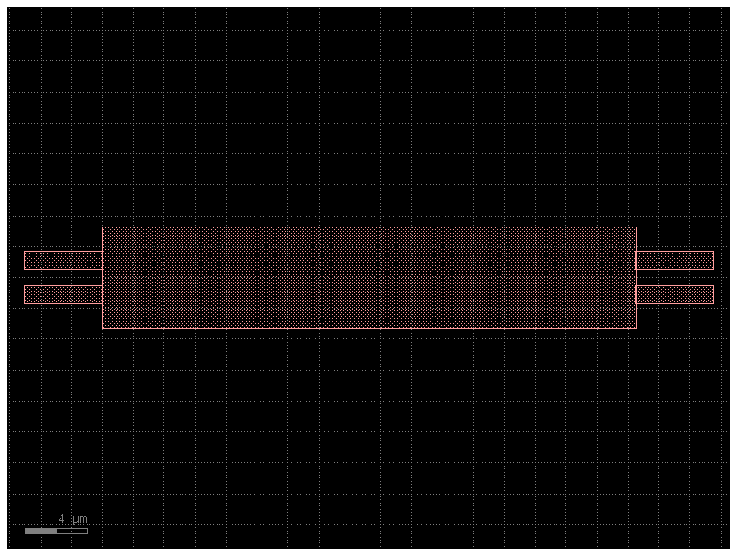
Learning outcome #1b – Notebook section 1. Technology – MMIs “Use your design results from Lab2 and Lab3 to create layout instances of your designed components: DCs, MMIs, MZIs & Ring Resonators”
Component code
Component screenshot
Describe component. Example: this is the MMI we designed in Lab2, it is a 2x2 with paired interference, target coupling constant K = 0.5. The relevant dimensions are W_MMI = XX µm L_MMI = YY µm and the I/O positions with respect to center are at +/- dY µm
Este componente (MMI 2x2 diseñado en el Lab2) se trata de un acoplador multimodo basado en interferencia multimodal, cuyo objetivo es dividir la potencia de entrada de forma equilibrada entre dos salidas.
Usamos una anchura de W_MMI=6.6 um. Después de la optimización, el reparto de potencia obtenido fue prácticamente 50/50, con unas pérdidas de exceso inferiores a 0.1 dB.

Slide 6
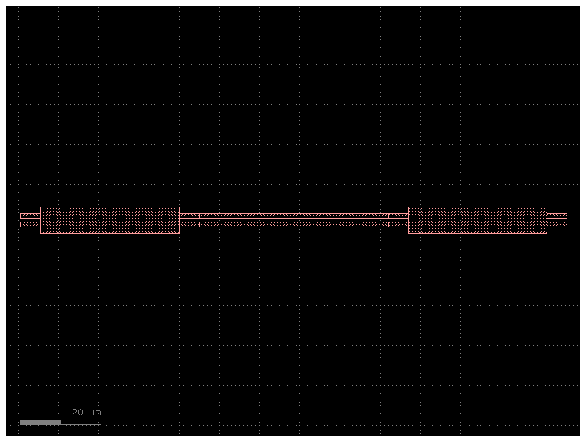
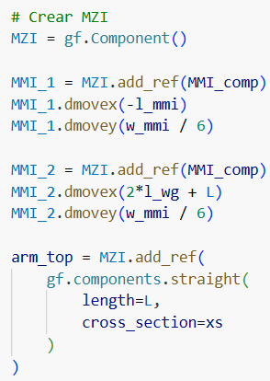
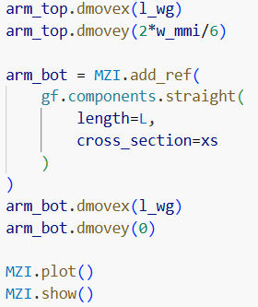
Learning outcome #1b – Notebook section 1. Technology – MZIs “Use your design results from Lab2 and Lab3 to create layout instances of your designed components: DCs, MMIs, MZIs & Ring Resonators”
Component code
Component screenshot
Describe component. Example: this is the MMI we designed in Lab2, it is a 2x2 with paired interference, target coupling constant K = 0.5. The relevant dimensions are W_MMI = XX µm L_MMI = YY µm and the I/O positions with respect to center are at +/- dY µm
Este componente (interferómetro Mach-Zehnder desbalanceado diseñado en el Lab3) está formado por dos acopladores 50/50 y dos brazos de diferente longitud.
La diferencia de longitud entre brazos es dL = 100 um. Esta diferencia introduce un desfase dependiente de la longitud de onda, produciendo una respuesta espectral periódica. En el Lab3 obtuvimos un FSR de 12 nm alrededor de 1550 nm.

Slide 7
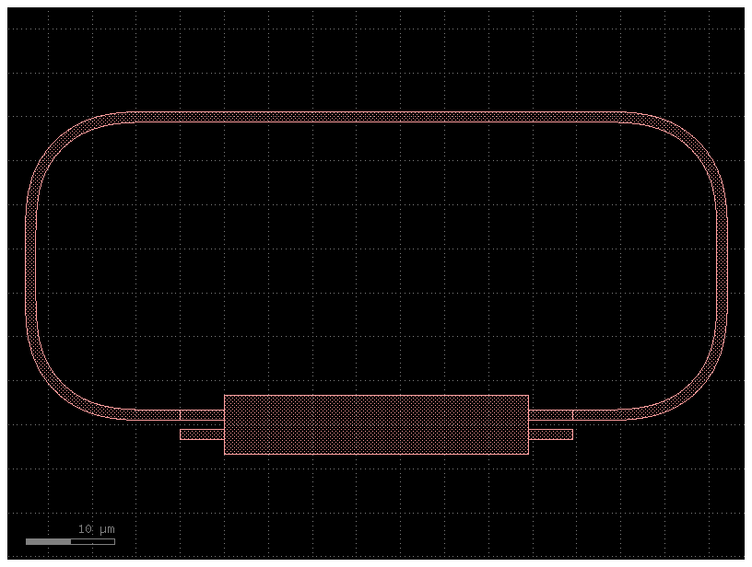
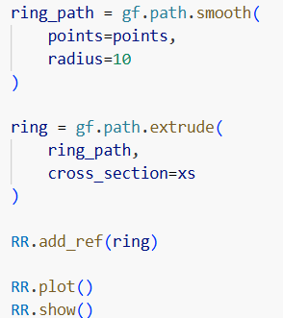
Learning outcome #1b – Notebook section 1. Technology – Ring Resonator “Use your design results from Lab2 and Lab3 to create layout instances of your designed components: DCs, MMIs, MZIs & Ring Resonators”
Component code
Component screenshot
Describe component. Example: this is the MMI we designed in Lab2, it is a 2x2 with paired interference, target coupling constant K = 0.5. The relevant dimensions are W_MMI = XX µm L_MMI = YY µm and the I/O positions with respect to center are at +/- dY µm
Este componente (resonador en anillo all-pas diseñado en el Lab3) está formado por una guía bus acoplada lateralmente a un anillo resonante.
Seleccionamos un perímetro de aproximadamente 80.083 um para obtener un FSR de 15 nm. El coeficiente de acoplo crítico calculado fue de K=0.308 (valor para el cual las pérdidas internas del anillo se igualan al acoplamiento con la guía bus.

Slide 8
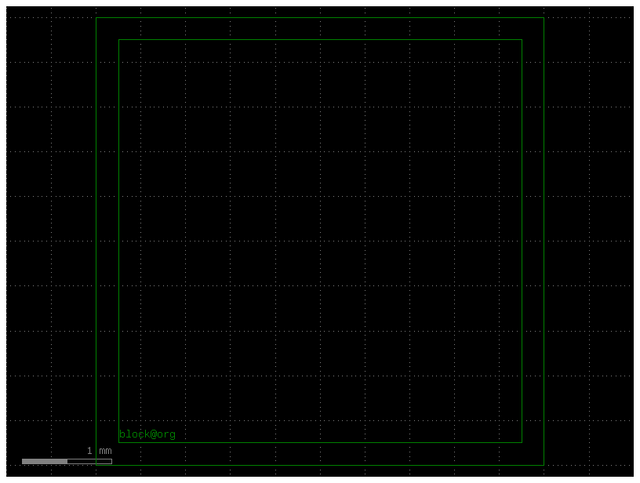
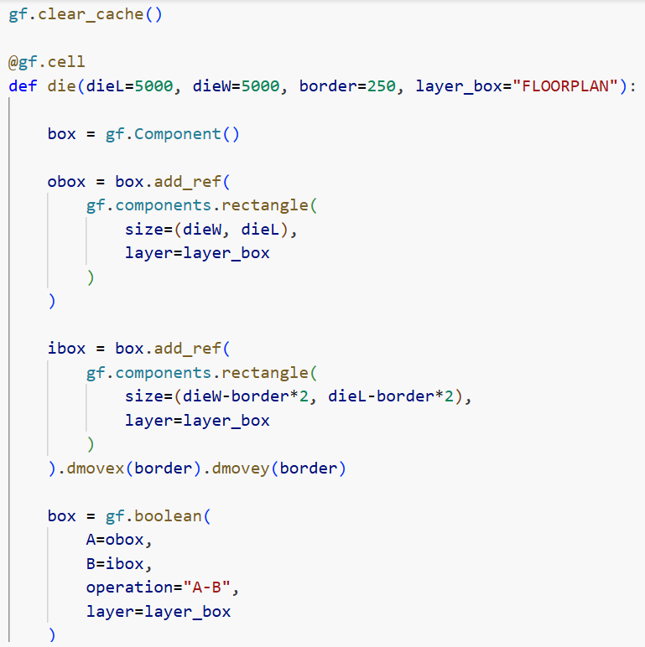
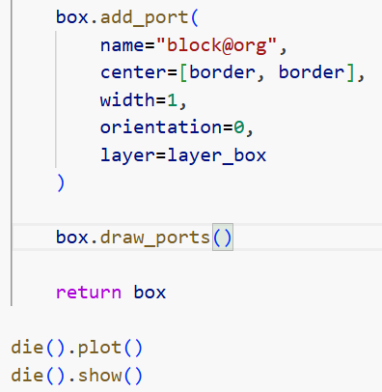
Learning outcome #2a – Notebook section 2. Layout Fundamentals “Once that we have a working 'new' component, we shall convert it into a Cell. This will allow us to have a hierarchical design”
Example code for
“A die (chip) for a photonic layout”
Example die
screenshot
Describe component:
Encontramos el concepto de diseño jerárquico mediante celdas (cells) en GDSFactory.
En la imagen se ve un die fotónico, es decir, el área física que ocupará el circuito dentro del chip. Para ello se generan dos rectángulos: uno exterior que define las dimensiones totales del chip y otro interior desplazado una distancia determinada (border). Mediante una operación booleana de diferencia (A-B) se obtiene únicamente el macro exterior del die.
Además, se añade un puerto denominado “block@org”, que servirá como referencia para posicionar posteriormente otro components dentro del diseño.
Finalmente, el componente se convierte en una celda utilizando el decorador @gf.cell. Esto permite reutilizar el mismo diseño multiples veces dentro de un layout sin duplicar geometría, implementando así una estructura jerárquica más eficiente y organizada.

Slide 9
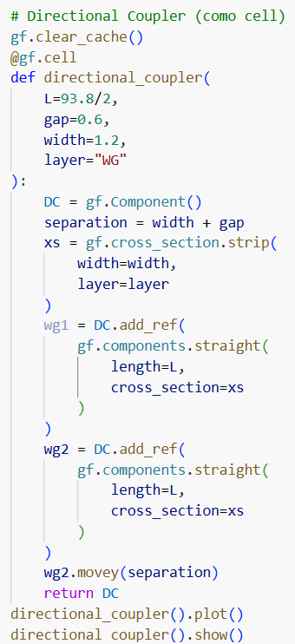
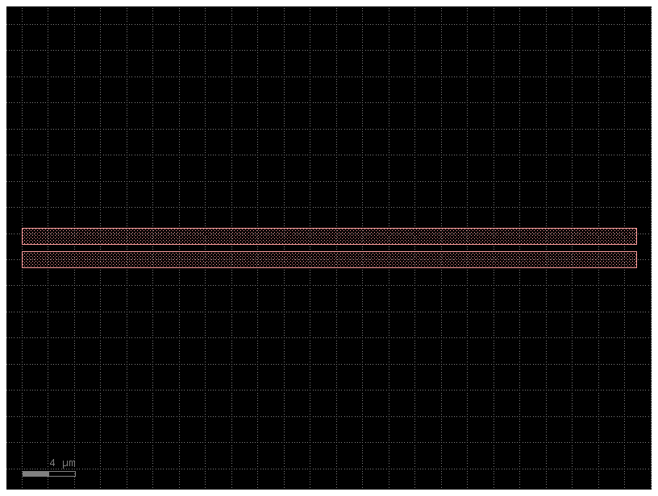
Learning outcome #2a – Notebook section 2. Layout Fundamentals – DCs “Use your design results from Lab2 and Lab3 to create layout instances of your designed components: DCs, MMIs, MZIs & Ring Resonators” → Make cells for all your components
Component as cell code
Component as cell screenshot
El acoplador direccional diseñado en el Lab2 se ha convertido en una celda reutilizable mediante el decorador @gf.cell. Esto permite instanciar el componente multiple veces dentro del layout sin duplicar geometría. La celda mantiene los cuatro puertos ópticos necesarios para su interconexión con otros dispositivos.

Slide 10
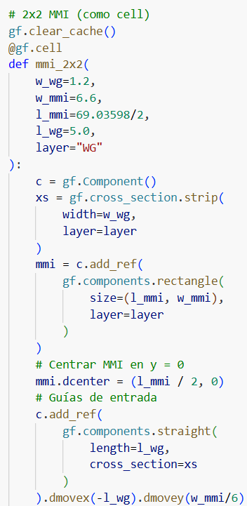
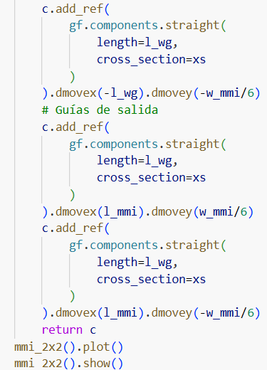
Learning outcome #2a – Notebook section 2. Layout Fundamentals – MMIs “Use your design results from Lab2 and Lab3 to create layout instances of your designed components: DCs, MMIs, MZIs & Ring Resonators” → Make cells for all your components
Component as cell code
Component as cell screenshot
El MMI 2x2 optimizado en el Lab2 se encapsula en una celda para facilitar su reutilización en diseños de mayor complejidad. Los puertos de entrada y salida se exportan para permitir su conexión mediante las funciones de routing de GDSFactory.

Slide 11
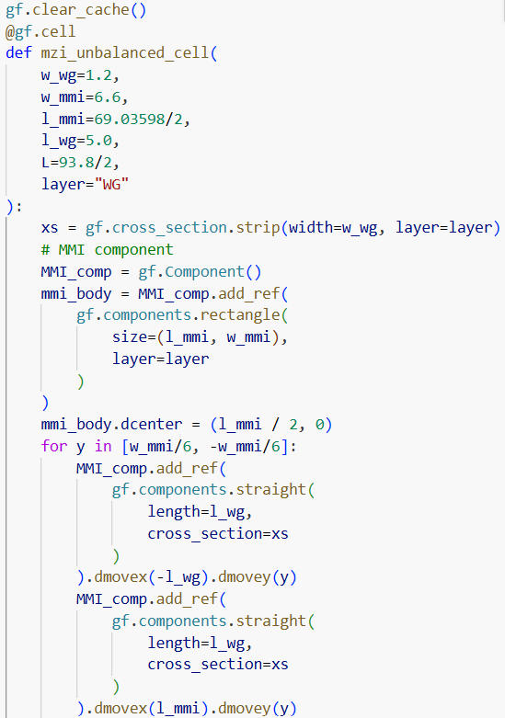
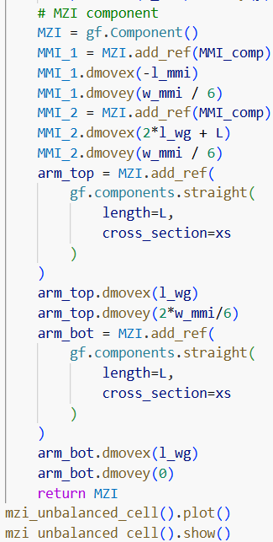
Learning outcome #2a – Notebook section 2. Layout Fundamentals – MZI “Use your design results from Lab2 and Lab3 to create layout instances of your designed components: DCs, MMIs, MZIs & Ring Resonators” → Make cells for all your components
Component as cell code
Component as cell screenshot
Se crea una celda parametrizable para el interferómetro Mach-Zehnder. La diferencia de longitud entre brazos (ΔL) se introduce como parámetro, permitiendo generar distintas versiones del dispositivo sin modificar el código interno.

Slide 12
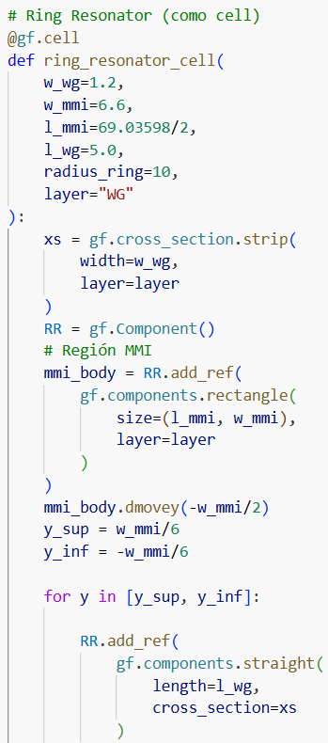
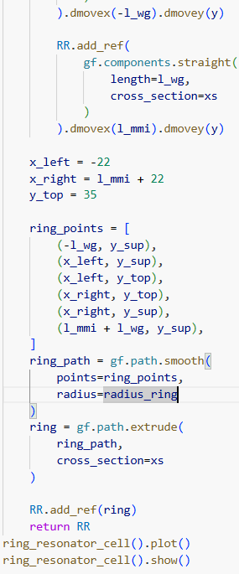
Learning outcome #2a – Notebook section 2. Layout Fundamentals – Ring Resonator “Use your design results from Lab2 and Lab3 to create layout instances of your designed components: DCs, MMIs, MZIs & Ring Resonators” → Make cells for all your components
Component as cell code
Component as cell screenshot
El resonador en anillo se implementa como una celda parametrizable mediante el radio del anillo. Debido a las restricciones del PDK utilizado, se emplea un radio mínimo de 35 µm para cumplir las reglas de diseño de la tecnología.

Slide 13
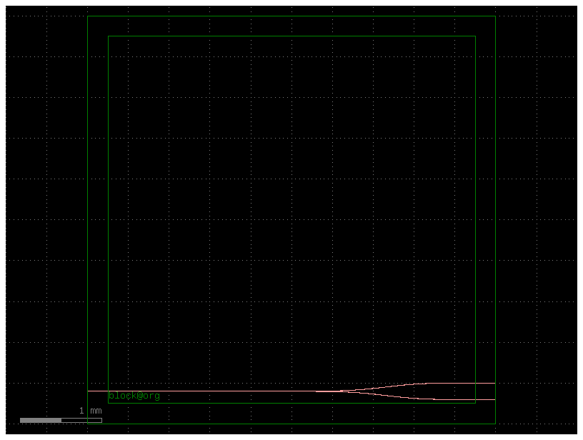
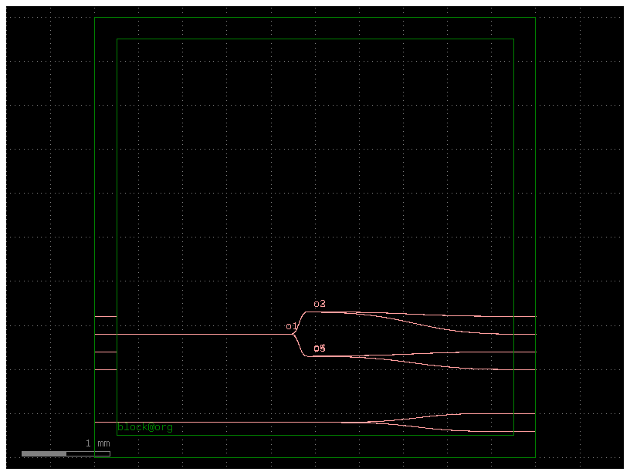
Learning outcome #3 – Notebook section 3. Complete layout
Read and describe 4 code blocks in section 3
Python code block 1: Se crea el componente principal del layout y se instancia el die que actuará como contenedor de todos los dispositivos fotónicos. A continuación, se inserta un acoplador MMI 1x2 dentro del área del chip utilizando referencias (add_ref) y se posiciona mediante desplazamientos en los ejes X e Y.
Python code block 2: Se añaden las guías de entrada y salida del dispositivo. Estas guías rectas se colocan cerca de los bordes del chip para facilitar el acceso óptico desde el exterior. Posteriormente servirán como puntos de conexión entre el circuito y las fibras ópticas.
Python code block 3: Se realiza el enrutado automático entre las guías de entrada/salida y el MMI utilizando curvas tipo S-Bend. Estas conexiones permiten unir puertos que se encuentran a diferentes alturas manteniendo radios de curvatura suaves y compatibles con las reglas de diseño del PDK.
Python code block 4: Se crea una estructura jerárquica denominada MMI Tree 1x4 mediante la conexión de tres MMIs 1x2. Posteriormente se añaden arrays de guías de entrada y salida y se conectan mediante rutas automáticas. Este bloque demuestra cómo construir circuitos fotónicos más complejos reutilizando componentes básicos y técnicas de routing automático.
Complete layout screenshot
screenshot

Slide 14
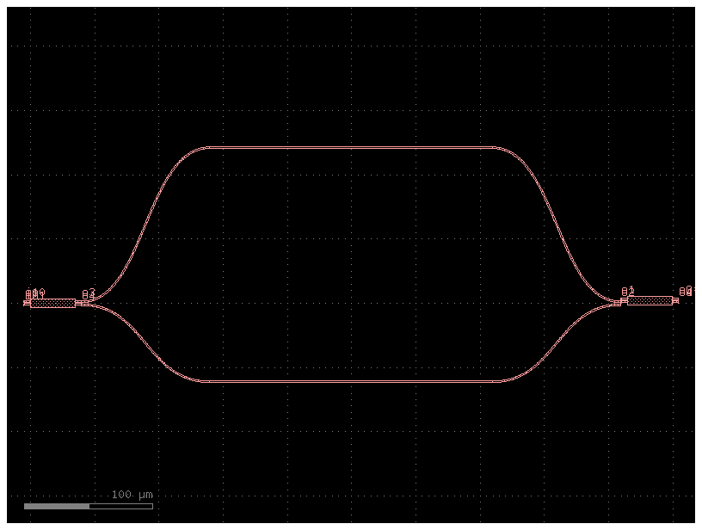
Learning outcome #4 – Notebook section 4. Exercises – a.1
Code for …
Part a) Creating components
- Create a cell component for a unbalanced MZI, using 2x2 50:50 MMIs with arm length difference as parameter
- Create a cell component based on the previous, where the arms have thermal tuners on top of each one
- Create a cell component for an all-pass ring resonator, using 2x2 50:50 MMIs, with extra length parameter for different perimeters
- Create a cell component based on the previous, where the ring has a thermal tuner on top along all the perimeter
- Create a cell component based on existing GDSfactory spiral components, with length as parameter
Se ha creado una celda para un interferómetro Mach-Zehnder desbalanceado utilizando dos MMIs 2x2 50/50. La diferencia de longitud entre los brazos se introduce como parámetro mediante delta_length. En este caso se ha utilizado ΔL = 100 µm, valor obtenido en el Lab3 para generar una respuesta interferométrica periódica.
Screenshot for …

Slide 15
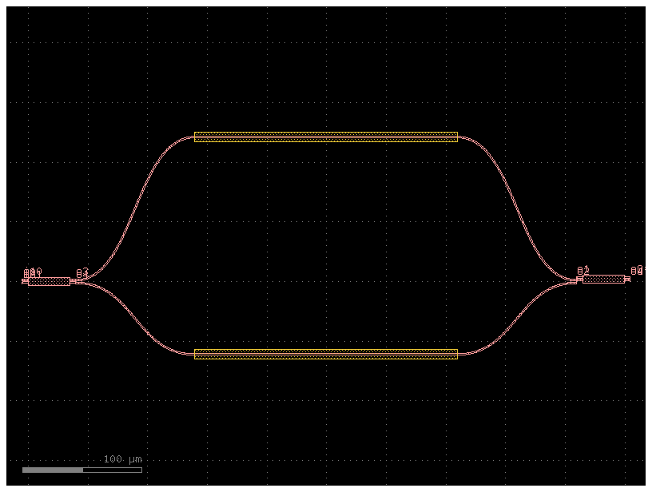
Learning outcome #4 – Notebook section 4. Exercises – a.2
Code for …
Part a) Creating components
- Create a cell component for a unbalanced MZI, using 2x2 50:50 MMIs with arm length difference as parameter
- Create a cell component based on the previous, where the arms have thermal tuners on top of each one
- Create a cell component for an all-pass ring resonator, using 2x2 50:50 MMIs, with extra length parameter for different perimeters
- Create a cell component based on the previous, where the ring has a thermal tuner on top along all the perimeter
- Create a cell component based on existing GDSfactory spiral components, with length as parameter
A partir del MZI desbalanceado anterior se ha creado una celda con calentadores térmicos sobre los dos brazos. Estos calentadores se implementan en la capa HEATER del PDK y permiten modificar localmente el índice efectivo de la guía mediante el efecto termoóptico.
Al variar la temperatura de los brazos, se modifica la fase acumulada en cada camino óptico, permitiendo sintonizar la respuesta interferométrica del MZI.
Screenshot for …

Slide 16
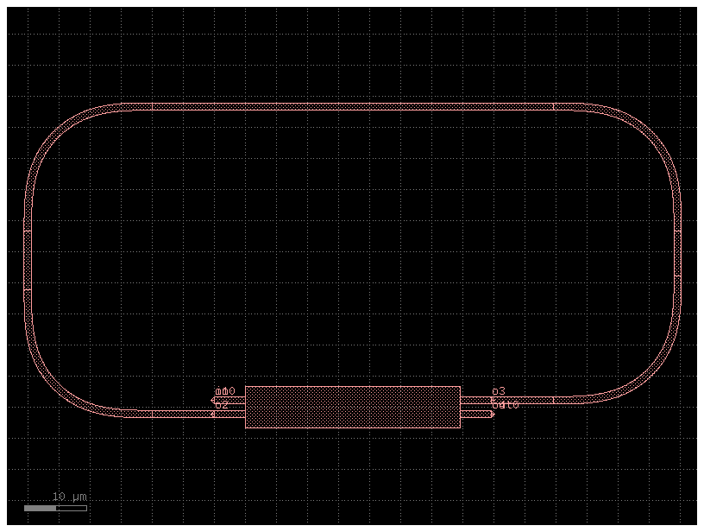
Learning outcome #4 – Notebook section 4. Exercises – a.3
Code for …
Part a) Creating components
- Create a cell component for a unbalanced MZI, using 2x2 50:50 MMIs with arm length difference as parameter
- Create a cell component based on the previous, where the arms have thermal tuners on top of each one
- Create a cell component for an all-pass ring resonator, using 2x2 50:50 MMIs, with extra length parameter for different perimeters
- Create a cell component based on the previous, where the ring has a thermal tuner on top along all the perimeter
- Create a cell component based on existing GDSfactory spiral components, with length as parameter
Se ha creado una celda para un resonador en anillo all-pass. El componente está formado por una guía bus acoplada lateralmente a un anillo resonante. El parámetro extra_length permite modificar el perímetro efectivo del anillo, cambiando así el FSR del dispositivo.
Aunque en el Lab3 se diseñó un perímetro de 80.083 µm, en el layout se utiliza un radio mínimo de 35 µm para cumplir las restricciones de radio mínimo de curvatura del PDK.
Screenshot for …

Slide 17
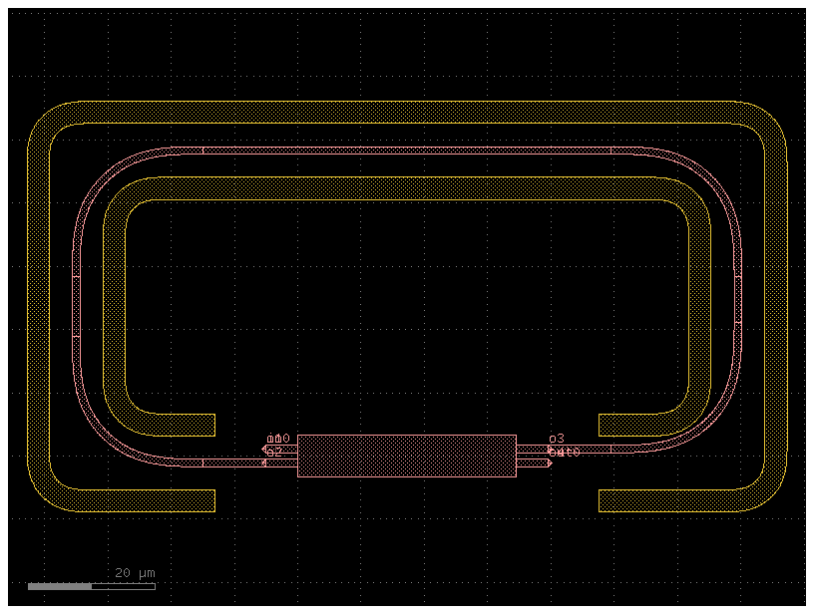
Learning outcome #4 – Notebook section 4. Exercises – a.4
Code for …
Part a) Creating components
- Create a cell component for a unbalanced MZI, using 2x2 50:50 MMIs with arm length difference as parameter
- Create a cell component based on the previous, where the arms have thermal tuners on top of each one
- Create a cell component for an all-pass ring resonator, using 2x2 50:50 MMIs, with extra length parameter for different perimeters
- Create a cell component based on the previous, where the ring has a thermal tuner on top along all the perimeter
- Create a cell component based on existing GDSfactory spiral components, with length as parameter
Se ha creado una celda basada en el resonador all-pass anterior, incorporando un calentador térmico sobre el perímetro del anillo. El calentador se sitúa en la capa HEATER del PDK y permite modificar el índice efectivo del anillo mediante el efecto termoóptico. De esta forma se puede desplazar la longitud de onda de resonancia del dispositivo.
Screenshot for …

Slide 18
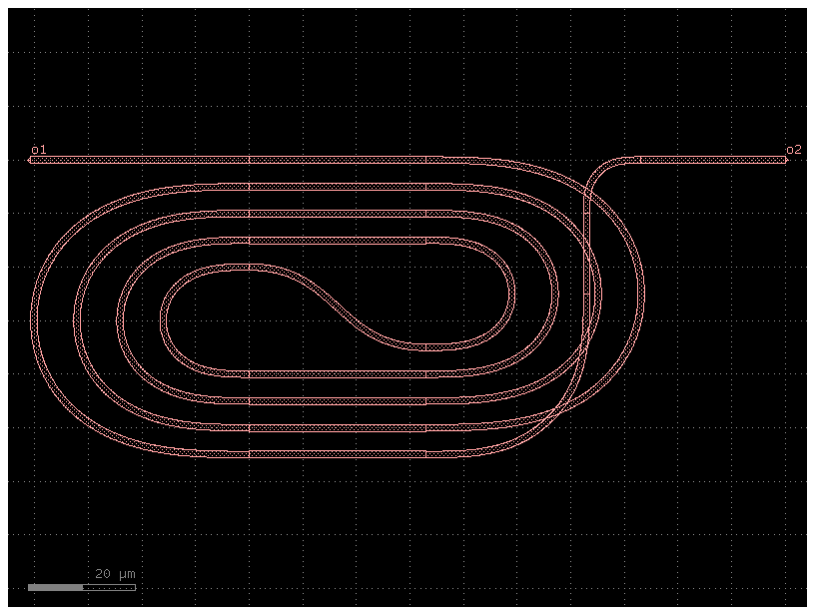
Learning outcome #4 – Notebook section 4. Exercises – a.5
Code for …
Part a) Creating components
- Create a cell component for a unbalanced MZI, using 2x2 50:50 MMIs with arm length difference as parameter
- Create a cell component based on the previous, where the arms have thermal tuners on top of each one
- Create a cell component for an all-pass ring resonator, using 2x2 50:50 MMIs, with extra length parameter for different perimeters
- Create a cell component based on the previous, where the ring has a thermal tuner on top along all the perimeter
- Create a cell component based on existing GDSfactory spiral components, with length as parameter
Se ha creado una celda basada en los componentes de espiral existentes en GDSFactory. La longitud de la espiral se introduce como parámetro, permitiendo generar guías compactas de distinta longitud dentro de un área reducida. Este tipo de estructura es útil para implementar retardos ópticos o brazos largos sin ocupar una gran superficie del chip.
Screenshot for …

Slide 19
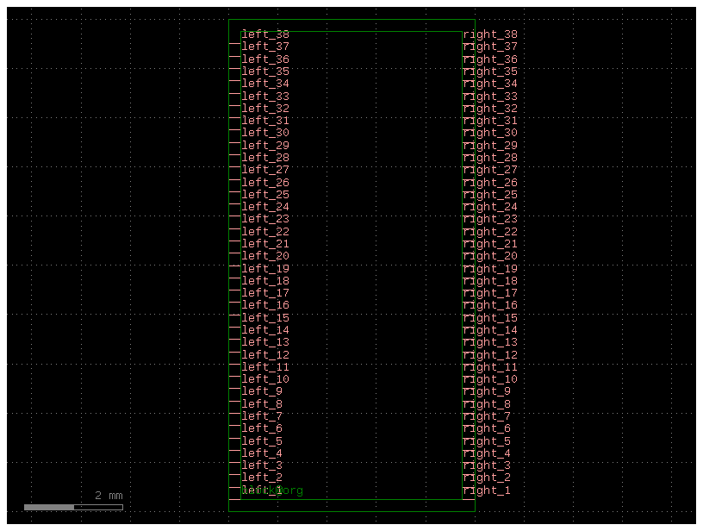
Learning outcome #4 – Notebook section 4. Exercises – b
Code for …
Part b) Creating die
- Create a die W = 5 mm x L = 10 mm
- Create an array of I/Os spaced at 250 µm (as much I/Os as the width allows)
- Create a cell component of this die, with I/Os accessible to connect
Se ha creado una celda para un die de 5 mm de anchura y 10 mm de longitud. En los laterales del chip se han añadido arrays de guías de entrada y salida separadas 250 µm entre sí. El número de I/Os se calcula en función de la altura útil del die, dejando un margen definido por el parámetro border. Los puertos se exportan para que puedan conectarse posteriormente con los componentes del layout.
Screenshot for …

Slide 20
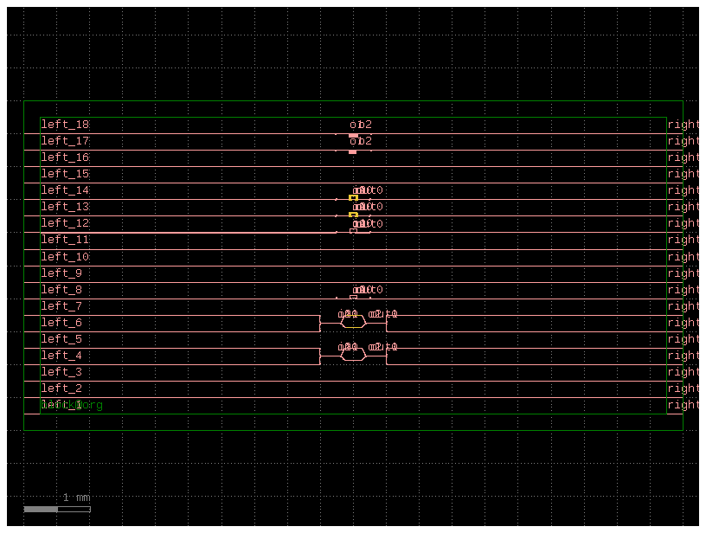
Learning outcome #4 – Notebook section 4. Exercises – c
Code for …
Part c) Floorplaning and die layout
- Make an instance of the die as host component for your layout
- Add 3 sets of 3 straight waveguides, from left to right of the die, top, middle and bottom of the die
- Add 2 of each of the components above, with different lengths
- Connect all your components to the I/Os
Se ha creado un layout completo utilizando el die de 5 mm x 10 mm como componente anfitrión. Dentro del chip se han colocado tres grupos de tres guías rectas distribuidas en la zona superior, media e inferior del die. Además, se han instanciado dos versiones de cada componente diseñado previamente: MZIs desbalanceados, resonadores en anillo, resonadores con calentador y espirales ópticas.
Cada componente se genera con diferentes parámetros de longitud, lo que permite observar cómo una misma celda puede reutilizarse para crear variantes de un dispositivo. Este diseño demuestra el uso de jerarquía, parametrización y floorplanning dentro de GDSFactory.
Screenshot for …

Slide 21

Thank you

